Slide 1

Unit 3: Cc
Lesson 4
Teacher: Nguyen Thiem Tay
School: Tien Thanh Primary school

Slide 2
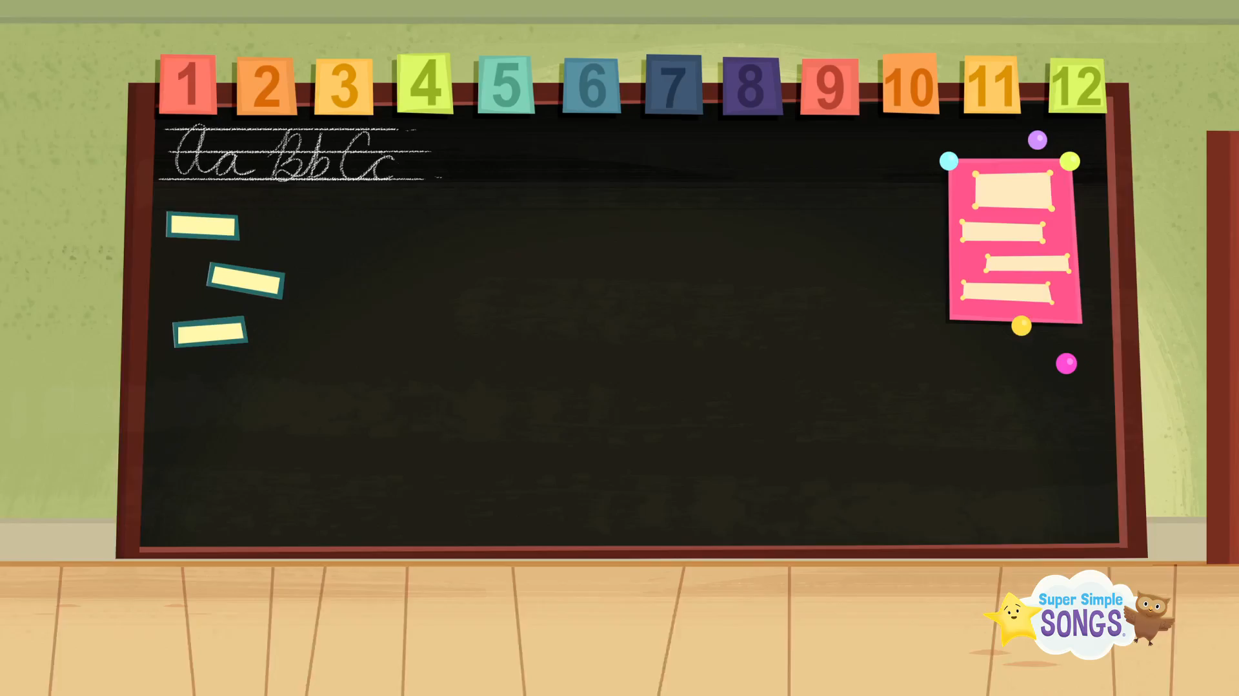

Slide 3

ACT IT OUT
Let’s say and do actions.
Notes:
Mời mỗi đội 1 HS lên bảng
HS dưới lớp làm hành động, HS trên bảng đoán từ.

Slide 4


ACT IT OUT

Slide 5

ACT IT OUT

Slide 6
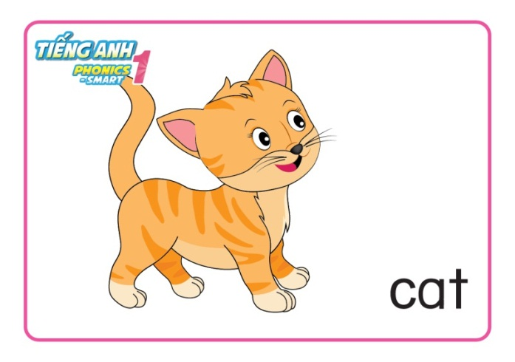
GAME: ACT IT OUT

Slide 7

GAME: ACT IT OUT

Slide 8

ACT IT OUT

Slide 9


Slide 10

REVISION

Slide 11
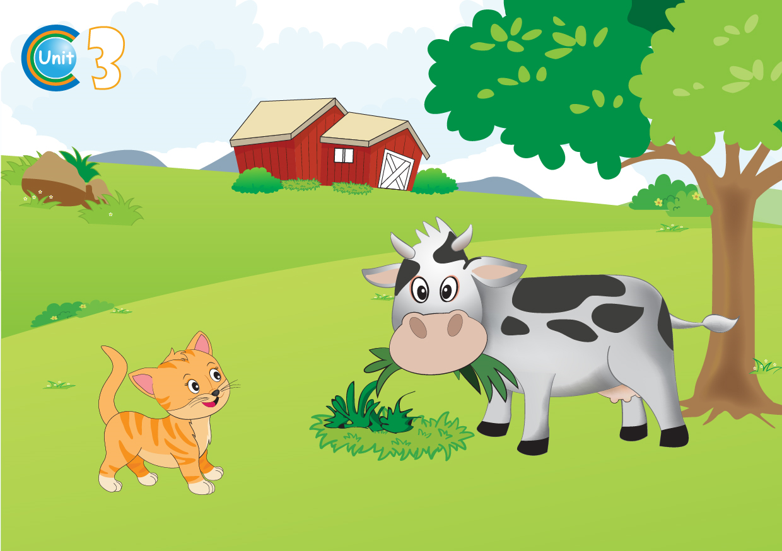
Unit 3
Lesson 4

Slide 12


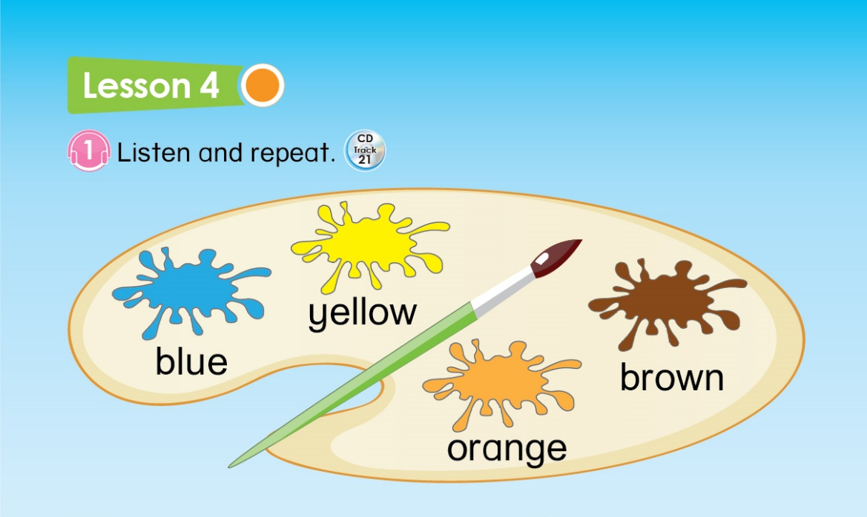
Unit 3: Lesson 4:
1. Listen and repeat.
17

Slide 13

Unit 3: Lesson 4:
1. Listen and repeat.
blue
Notes:
- Click vào loa hoặc tranh để nghe audio.

Slide 14

Unit 3: Lesson 4:
1. Listen and repeat.
yellow
Notes:
- Click vào loa hoặc tranh để nghe audio.

Slide 15

Unit 3: Lesson 4:
1. Listen and repeat.
brown
Notes:
- Click vào loa hoặc tranh để nghe audio.

Slide 16

Unit 3: Lesson 4:
1. Listen and repeat.
orange
Notes:
- Click vào loa hoặc tranh để nghe audio.

Slide 17


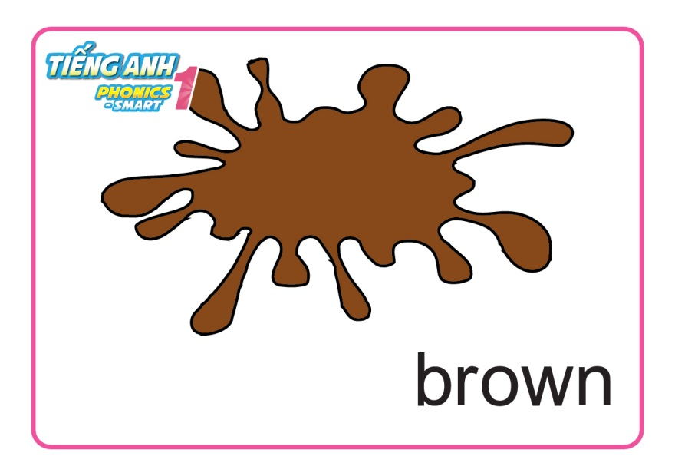

Unit 3: Lesson 4:
1. Listen and repeat.
Notes:
- Click vào loa hoặc tranh để nghe audio.

Slide 18




Unit 3: Lesson 4:
1. Look, listen and repeat.
GAME:
Wake up and find the missing picture!
Notes:
Game rules: Mỗi lượt chơi sẽ có 1 bức tranh biến mất. GV yêu cầu HS “Go to sleep!” và “Wake up!” để tìm bức tranh biến mất. Học sinh trả lời đúng nhận được 1 sao cho đội của mình.

Slide 19
?

Slide 20


Notes:
Click vào nút loa để nghe lại và yêu cầu HS repeat.

Slide 21


?

Slide 22
Notes:
Click vào nút loa để nghe lại và yêu cầu HS repeat.

Slide 23

?

Slide 24
Notes:
Click vào nút loa để nghe lại và yêu cầu HS repeat.

Slide 25
?

Slide 26
Notes:
Click vào nút loa để nghe lại và yêu cầu HS repeat.

Slide 27
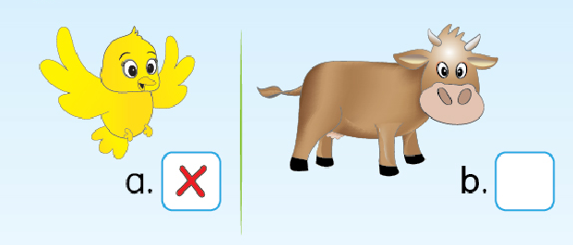
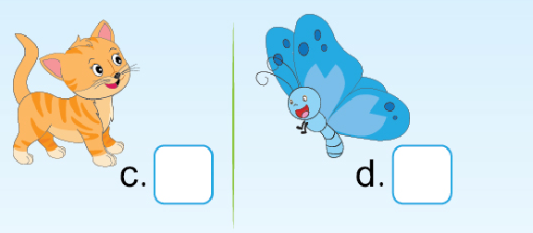
Unit 3: Lesson 4:
1. Listen and repeat.
2. Listen and tick (✓) or cross (✗).
17

Slide 28
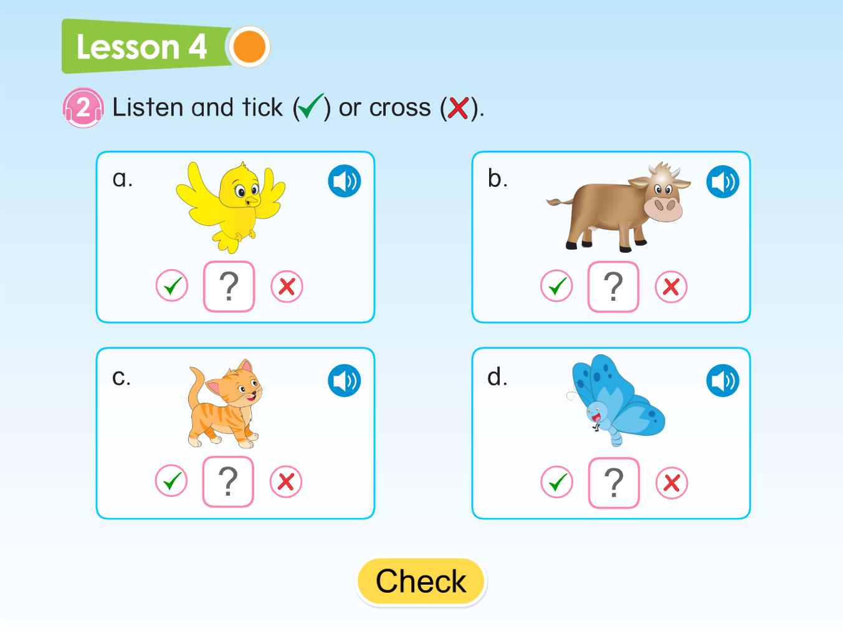

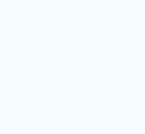
Unit 3: Lesson 4:
1. Listen and repeat.
2. Listen and tick (✓) or cross (✗).
✓

Slide 29
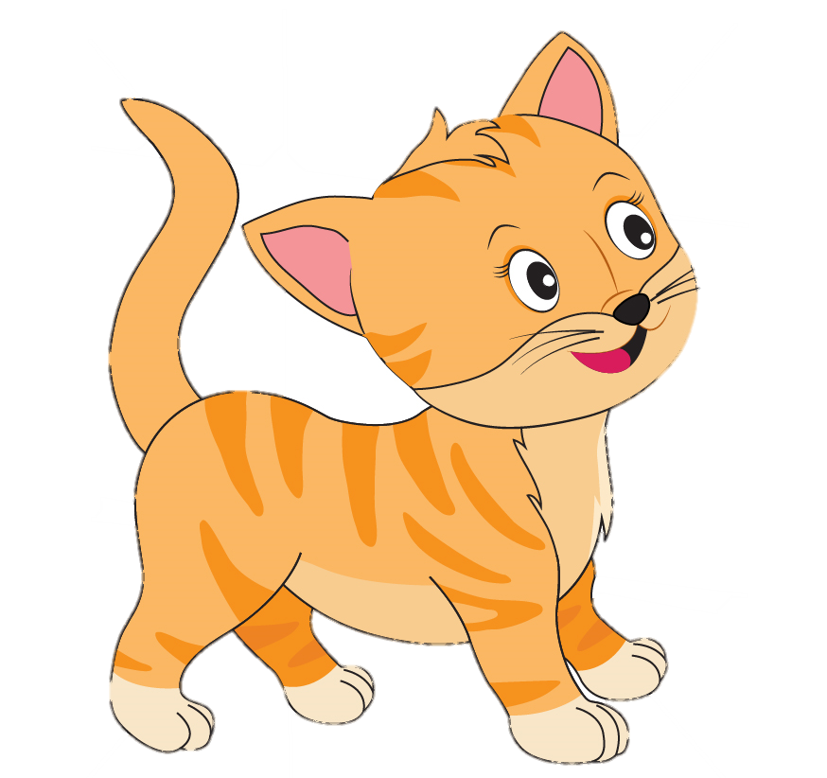
Unit 3: Lesson 4:
1. Listen and repeat.
2. Listen and tick (✓) or cross (✗).
✓

Slide 30

Unit 3: Lesson 4:
1. Listen and repeat.
2. Listen and tick (✓) or cross (✗).
✗

Slide 31
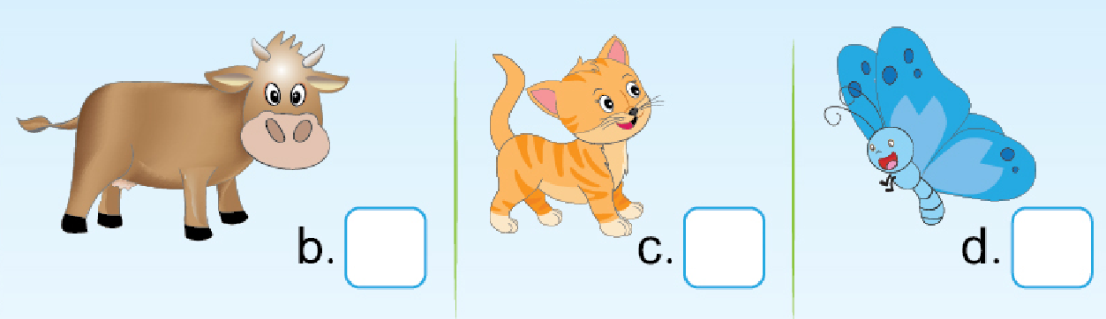
Unit 3: Lesson 4:
1. Listen and repeat.
2. Listen and tick (✓) or cross (✗).
✓
✓
✗

Slide 32
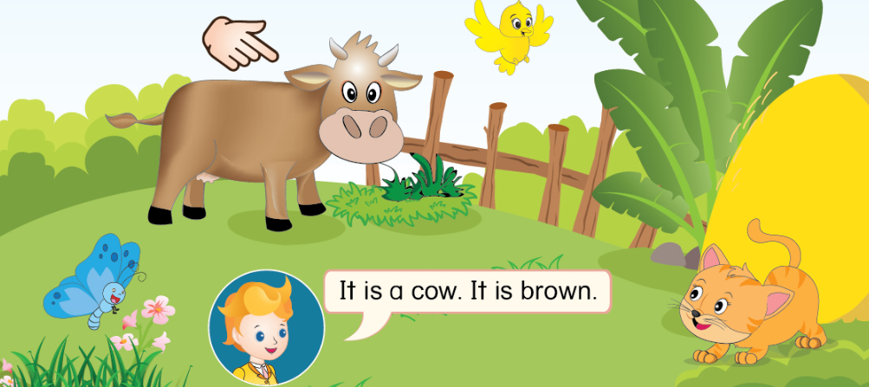
Unit 3: Lesson 4:
1. Listen and repeat.
2. Listen and tick (✓) or cross (✗).
3. Look, point and say.
17

Slide 33
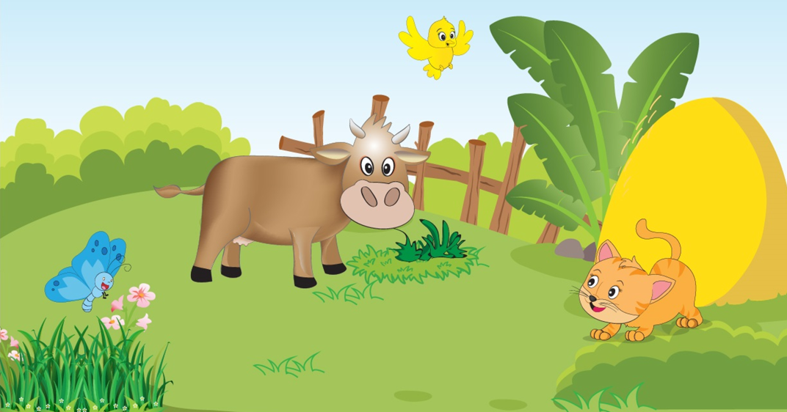

It is a cow. It is brown.

Slide 34

TIME’S UP!
START
TIME LIMIT:
5 minutes

Slide 35
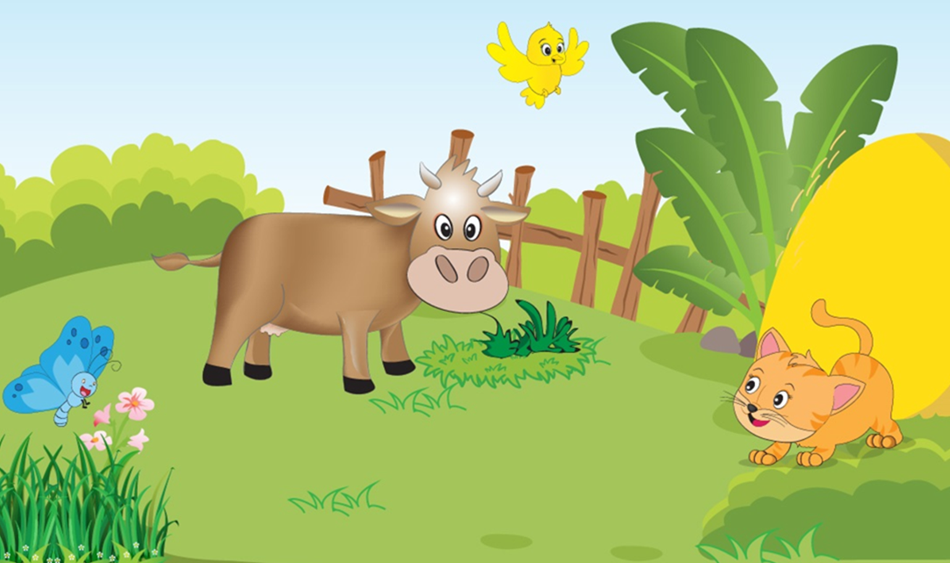



3 stars
It is a……….. It is…………..........
cat orangre

Slide 36
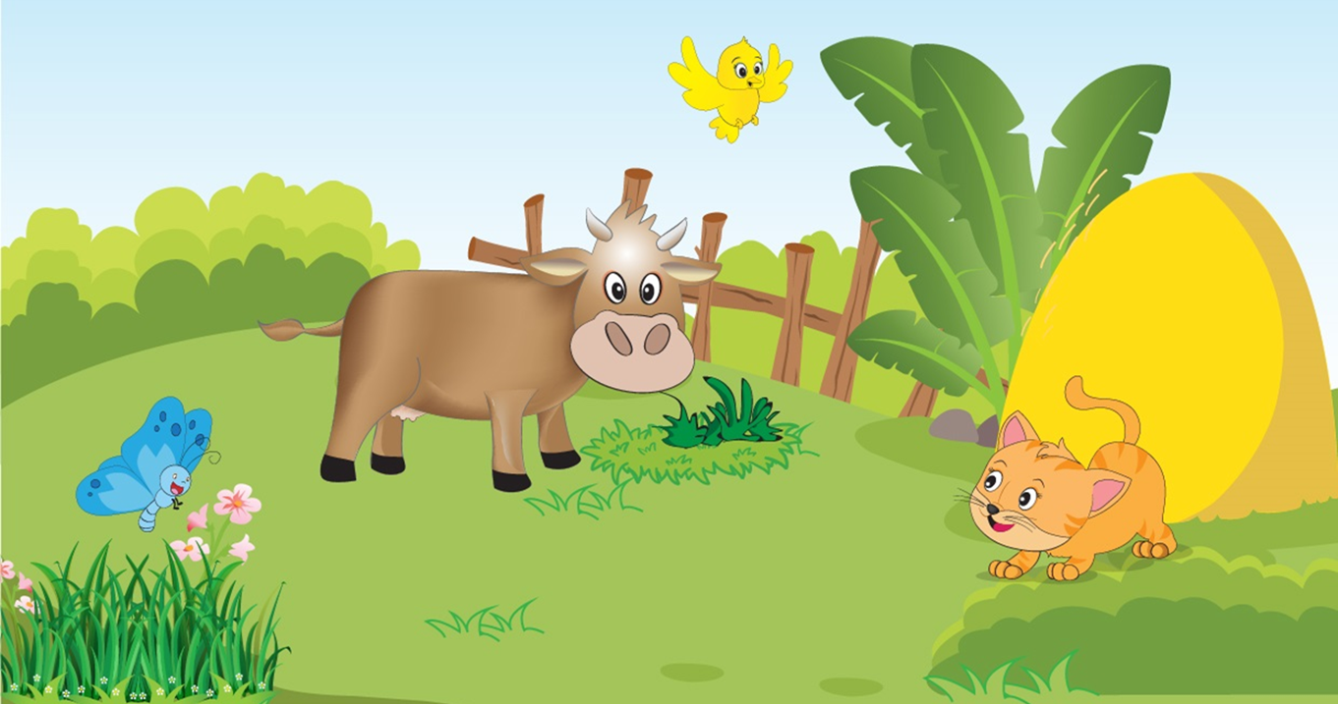

4 stars
It is a……….. It is……………
bird yellow

Slide 37


5 stars
It is a………………… It is………….
butterfly blue

Slide 38
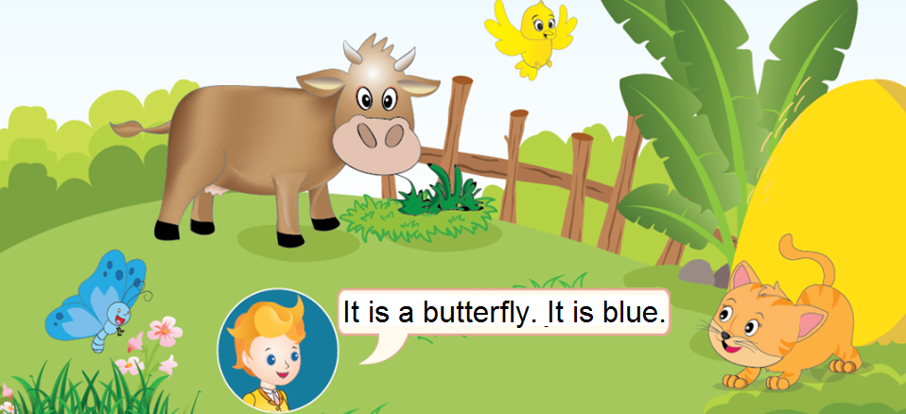

Unit 3: Lesson 4:
1. Listen and repeat.
2. Listen and tick (✓) or cross (✗).
3. Look, point and say.

Slide 39
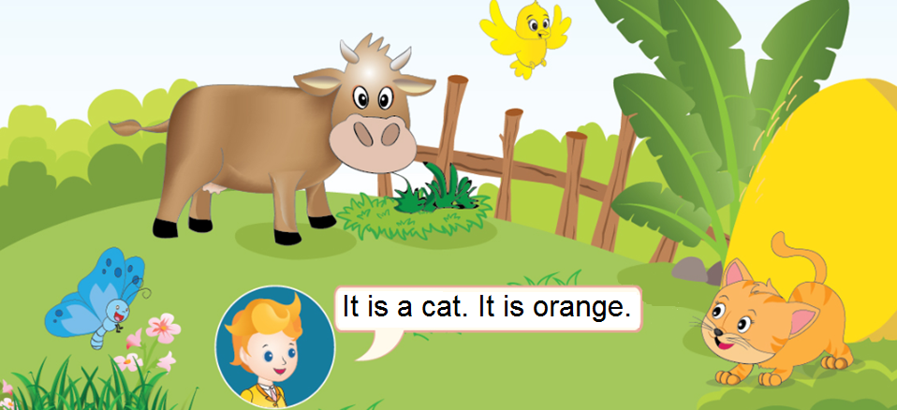
Unit 3: Lesson 4:
1. Listen and repeat.
2. Listen and tick (✓) or cross (✗).
3. Look, point and say.

Slide 40

Unit 3: Lesson 4:
1. Listen and repeat.
2. Listen and tick (✓) or cross (✗).
3. Look, point and say.

Slide 41

TAKE PICTURES

Slide 42


